Slide 1

Môn: Hoạt động trải nghiệm lớp 2
Bài 23: Câu chuyện lạc đường

Slide 2
Khởi động

Slide 3

Trò chơi:
Bầy cáo trong đêm

Slide 4

1. Cáo mẹ đã dặn các con điều gì?
A. Bám theo đốm trắng để đi.
B. Hãy nhìn nhau để đi.
C. Chạy thật nhanh về phía trước.

Slide 5
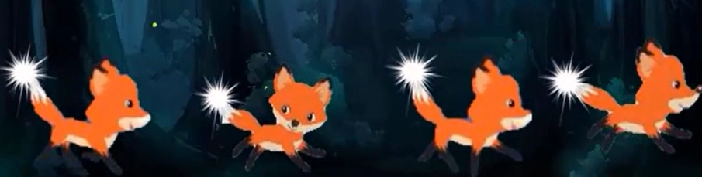
2. Sau khi cáo mẹ dặn, đàn cáo đi như thế nào?
A. Đàn cáo con đã chạy thật nhanh.
B. Đàn cáo con nối đuôi đi thành hàng.
C. Đàn cáo con đi lung tung.

Slide 6
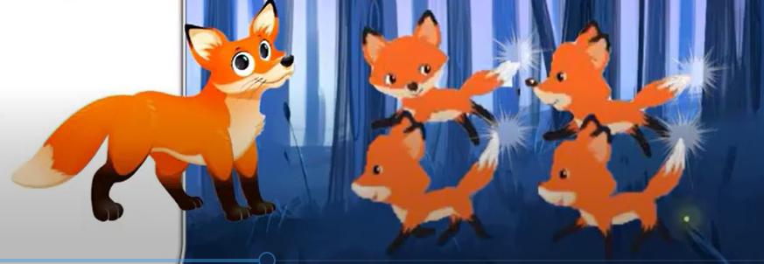
3. Nhờ biết quan sát, bám sát nhau đi thành hàng đã giúp đàn cáo con điều gì?
A. Đàn cáo con đi lòng vòng tìm nhau.
B. Đàn cáo con bị lạc ở trong rừng.
C. Đàn cáo con đã không bị đi lạc.

Slide 7
Nội dung bài học
Hoạt động 1: Những địa điểm có nguy cơ bị lạc
Hoạt động 2: Những cách phòng tránh bị lạc
Hoạt động 3: Cần làm gì khi bị lạc
Hoạt động 4: Mở rộng – Tổng kết

Slide 8

Hoạt động 1:
Những địa điểm có nguy cơ bị lạc

Slide 9
Chia sẻ với bạn cùng bàn những nơi gia đình mình thường đến vào dịp cuối tuần, kì nghỉ hè, nghỉ lễ?

Slide 10
Chợ, siêu thị, biển, công viên, trường học, trung tâm thương mại, … là những địa điểm công cộng.

Slide 11
Theo em, ở những địa điểm công cộng nào em có thể bị lạc?

Slide 12
Theo em vì sao ở các địa điểm công cộng lại có nguy cơ bị lạc?
Vì đó là những địa điểm rộng lớn, tập trung đông người, có nhiều điều thú vị và mới lạ nên chúng ta có nguy cơ bị lạc.

Slide 13
Kết luận:
Những nơi tập trung đông người hay những nơi rộng lớn đều có nguy cơ bị lạc.

Slide 14
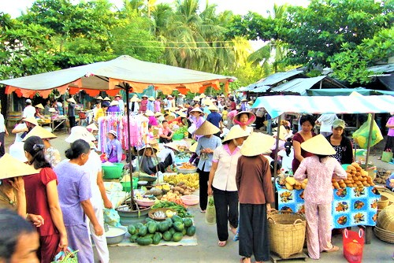
chợ

Slide 15
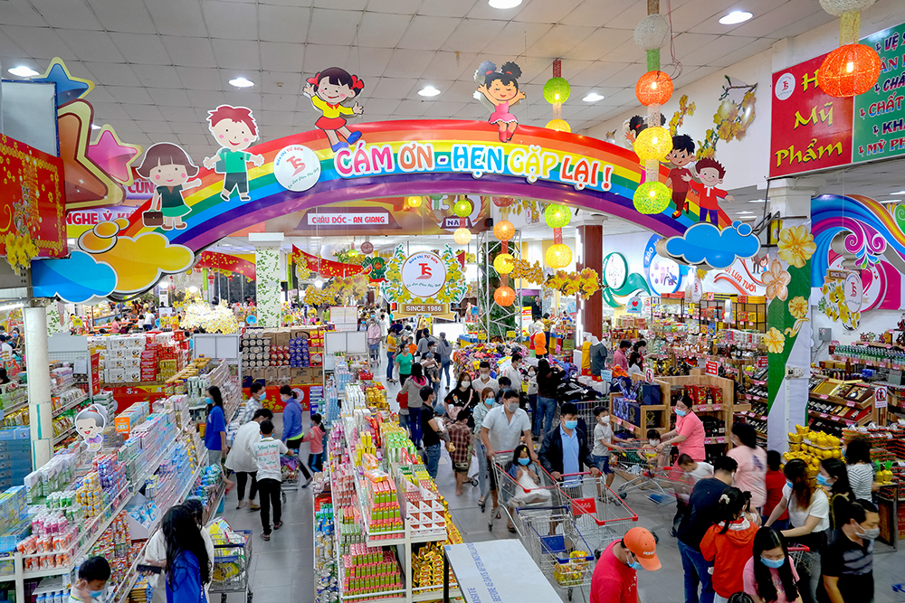
siêu thị

Slide 16
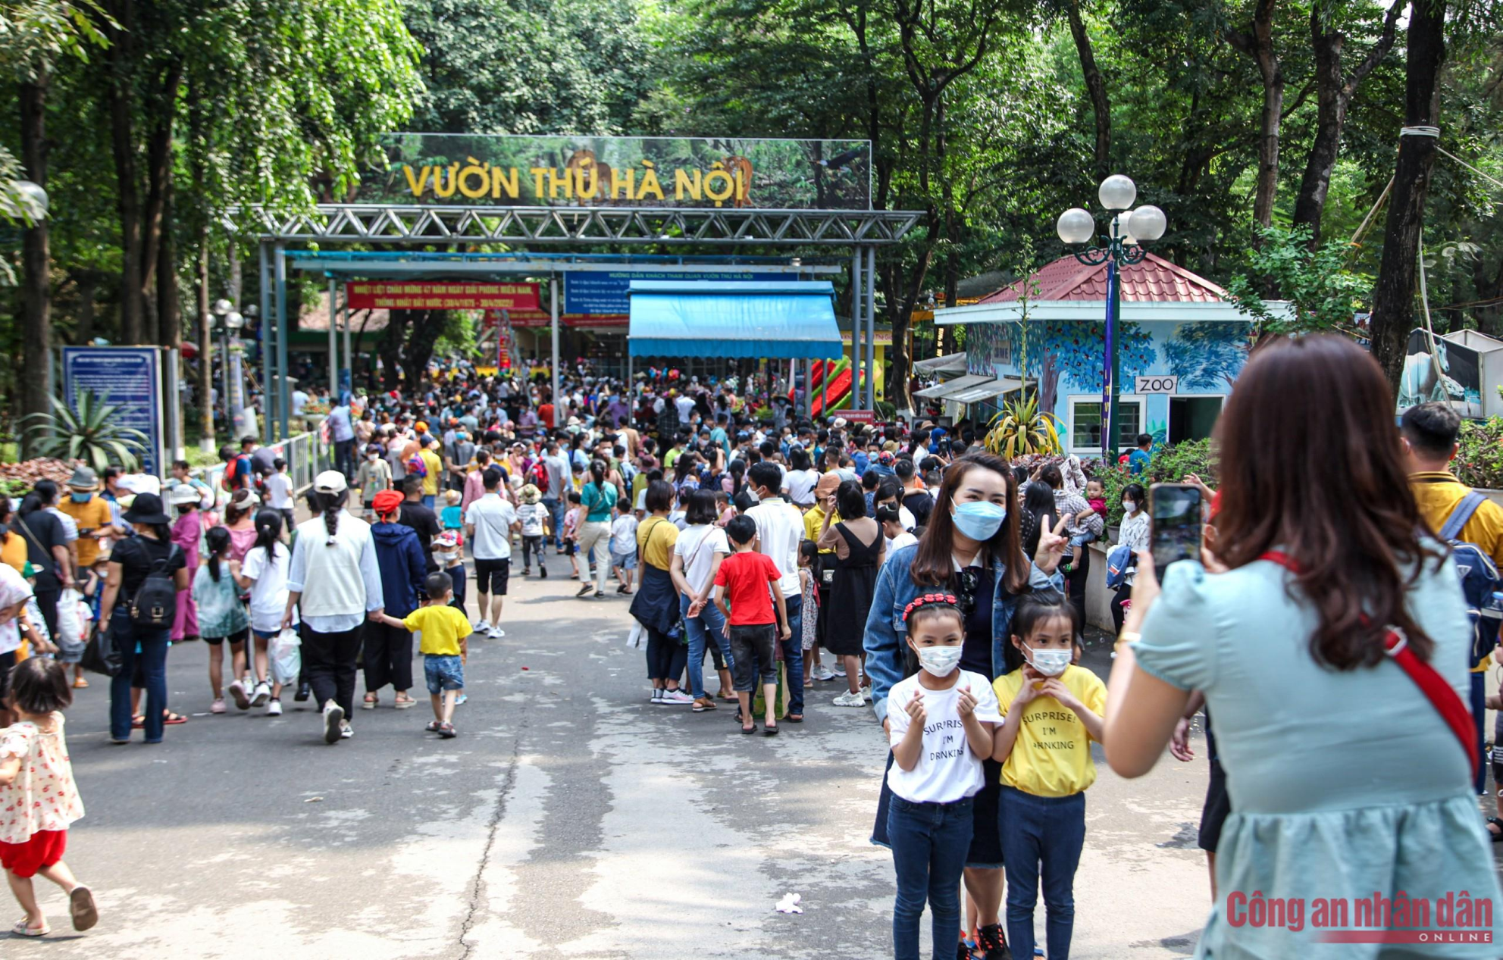
công viên

Slide 17
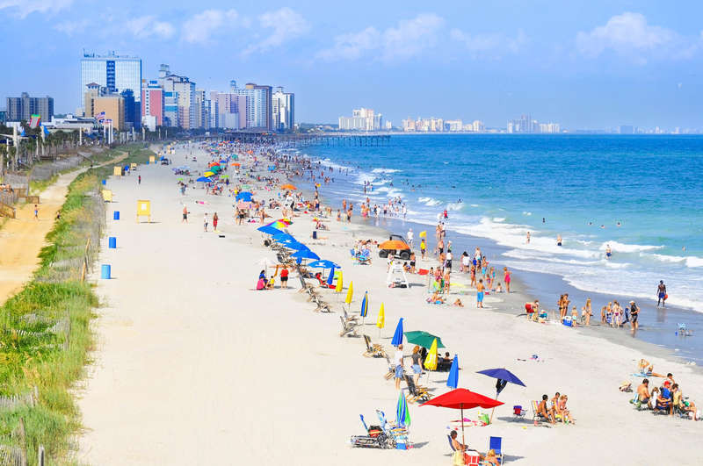
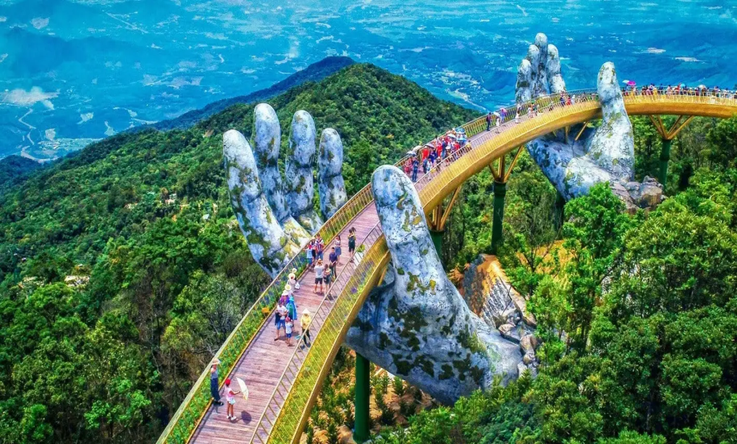
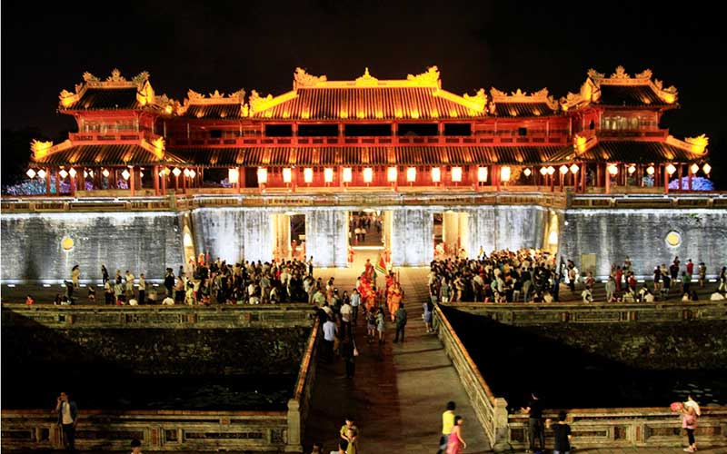
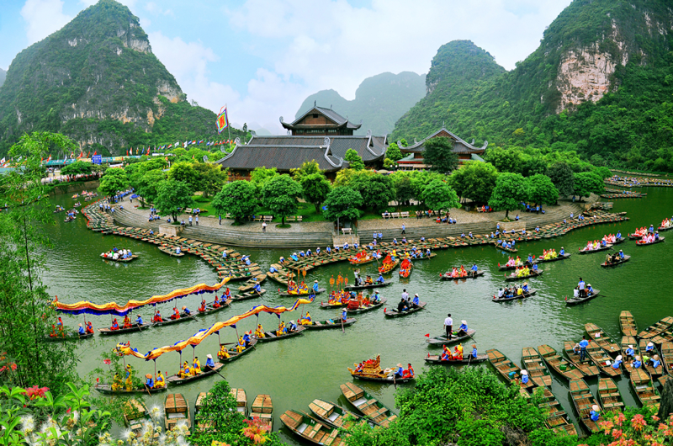
Các địa điểm du lịch

Slide 18

Hoạt động 2:
Những cách phòng tránh bị lạc

Slide 19
Thảo luận nhóm
Theo em, vì sao các bạn nhỏ lại bị lạc?

Slide 21
Kết luận
Một số cách phòng tránh bị lạc:
+ Ghi nhớ số điện thoại người thân
+ Ghi nhớ địa chỉ nhà mình
+ Luôn nắm tay bố mẹ khi đi vào nơi đông người.
+ Hẹn trước địa điểm đứng chờ khi bị lạc.

Slide 22

Hoạt động 3:
Cần làm gì khi bị lạc

Slide 23
Xem tình huống và đoán xem chuyện gì sẽ xảy ra với bạn Trang.

Slide 24
Nếu em là Trang, em sẽ làm gì?
Phương án 1: Khóc to, hét to lên
Phương án 2: Chạy đi tìm bố mẹ
Phương án 3: Bình tĩnh,
đứng yên tại chỗ

Slide 25
Những người nào sau đây là người đáng tin cậy để bạn Trang nhờ giúp đỡ:
a. Những người thân quen của gia đình
b. Những bố mẹ đi cùng con nhỏ
c. Những người lạ cho bánh kẹo
d. Những người mặc đồng phục (bảo vệ,
công an)

Slide 26
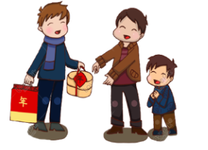

Người thân quen của gia đình
Bố mẹ đi cùng con nhỏ

Slide 27
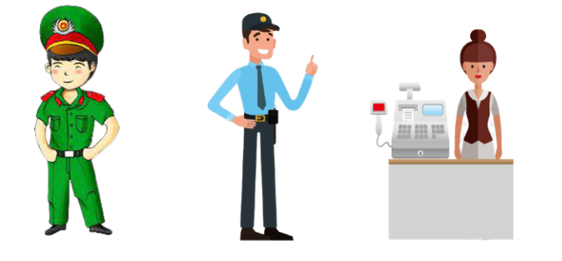
Ưu tiên tìm những người mặc đồng phục để tìm kiếm sự trợ giúp.

Slide 28
Kết luận
Những việc cần làm khi bị lạc:
+ Bình tĩnh
+ Đứng yên tại chỗ
+ Tìm kiếm sự giúp đỡ

Slide 29
Hoạt động 4: Mở rộng – Tổng kết

Slide 30


KĨ NĂNG
QUAN SÁT

Slide 31


Slide 32




Chợ, siêu thị
Nơi rộng lớn, tập trung đông người
Công viên, khu vui chơi
Khu du lịch
Ghi nhớ số điện thoại, địa chỉ nhà
Cách phòng tránh bị lạc
Câu chuyện lạc đường
Hẹn trước địa điểm nếu bị lạc
Luôn đi cạnh, nắm tay bố mẹ
Những việc cần làm khi bị lạc
Bình tĩnh
Đứng yên tại chỗ
Tìm kiếm sự trợ giúp

